Slide 1

Ecosistema desarrollo Cloud
Tools
Herramientas Desarrollo
Cloud Computing
Notes:
1

Slide 2

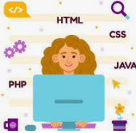

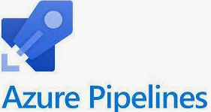

Flujo de construcción de solución
Projecto Java
Springboot
Gradle
Definen dependencias
Librerías Java
Imágenes Docker
Se define la imagen Docker
Dockerfile
y los manifiestos Kubernetes
Código
Análisis estático de código
Evaluaciones de seguridad
Aprovisionamiento recursos Cloudformation
Estado
CI
CD
RM
///
El pipeline lanza el gradle que:
compila,
genera las pruebas y reporte Cucumber/ Serenity
Se genera el reporte de cobertura de pruebas (jacoco)
Se genera la imagen Docker
Se publica en Artifactory
Ejecución manifiestos en EKS

Slide 3
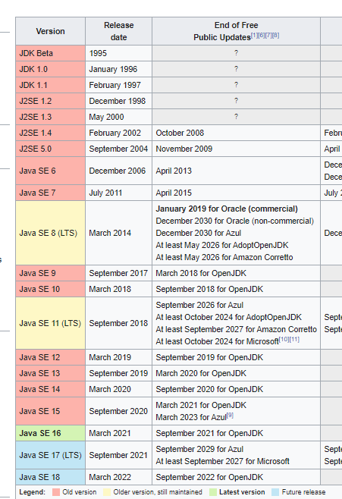
Pero como se construye un proyecto Java
Vivimos en 2021+
Java 16
Ejecución:
Contenerizada
Serverless
DevOps
Nada se despliega manualmente
Nada se prueba manualmente
Todo se puede borrar y volver a recuperar: Disposability
Todo es distribuido y todos los consumos son concurrentes

Slide 4

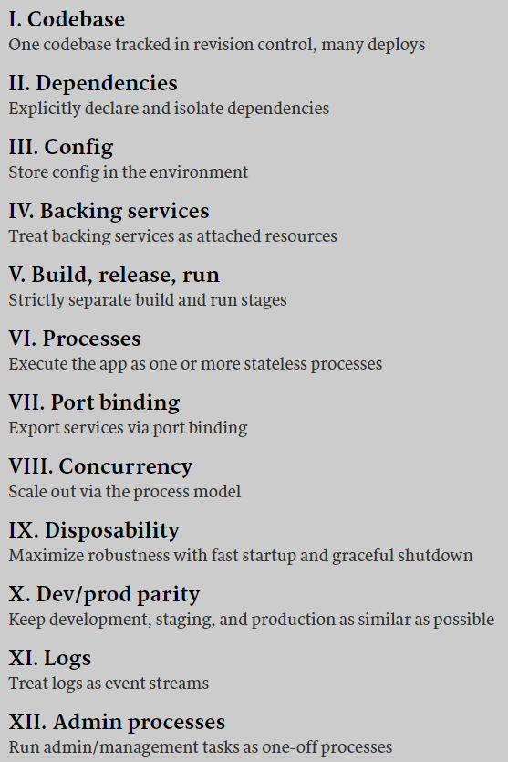



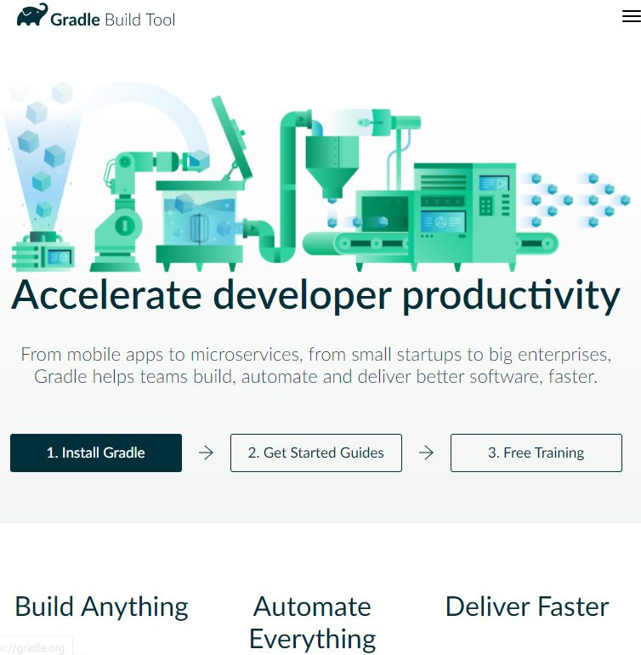
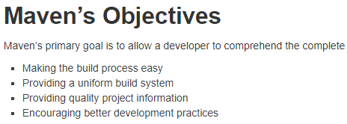
1
2
Manejo de Dependencias

Slide 5
Spring Framework
Spring’s dependency injection approach encourages writing testable code
Easy-to-use and powerful database transaction management capabilities
Spring simplifies integration with other Java frameworks, like the JPA/Hibernate ORM and Struts/JSF web frameworks
State-of-the-art Web MVC framework for building web applications

Slide 6
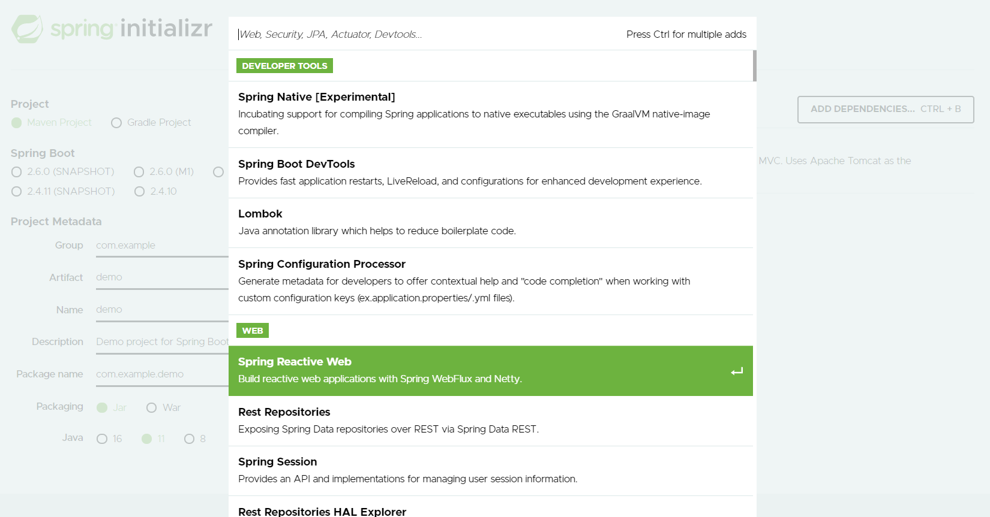
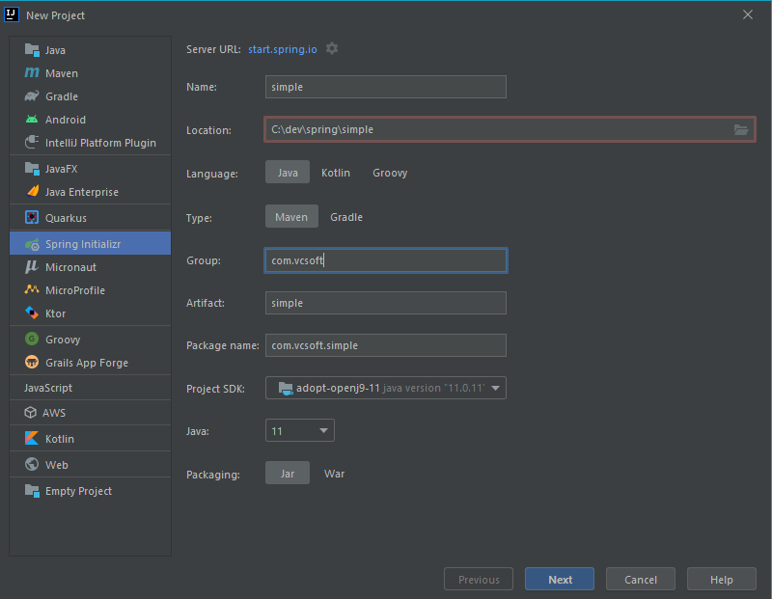
Initializr
https://start.spring.io

Slide 7
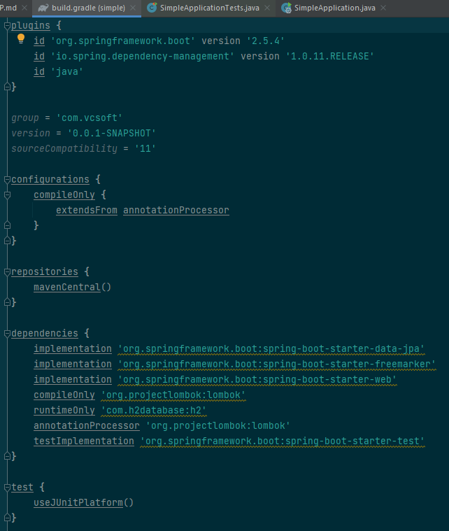
Gradle
build.gradle

Slide 8
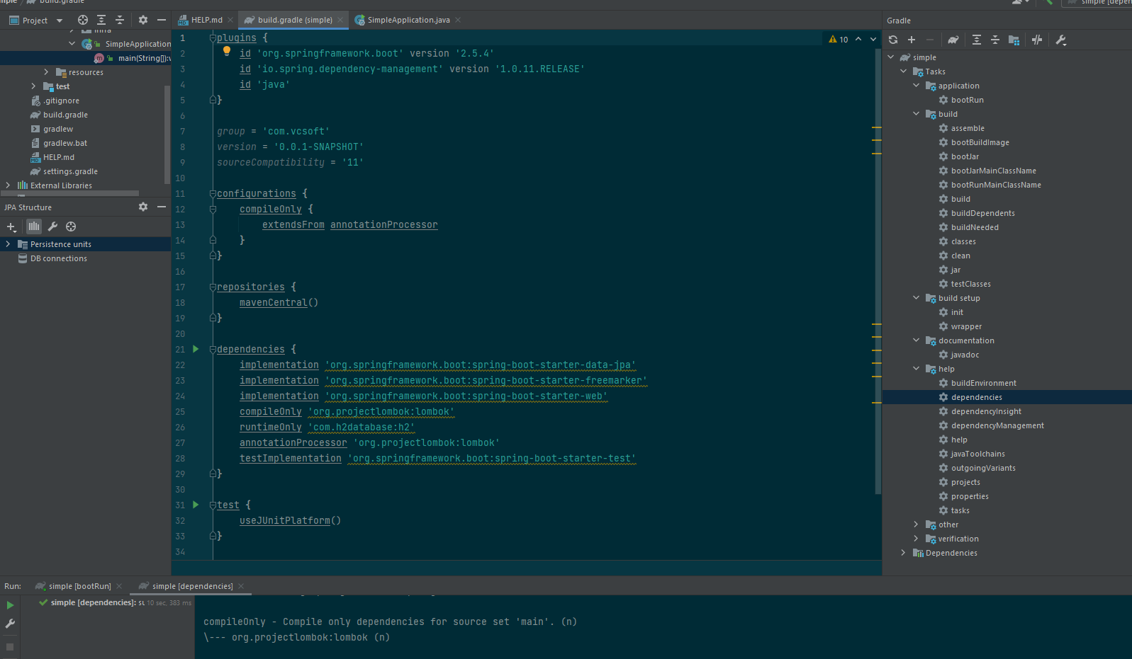

Slide 9
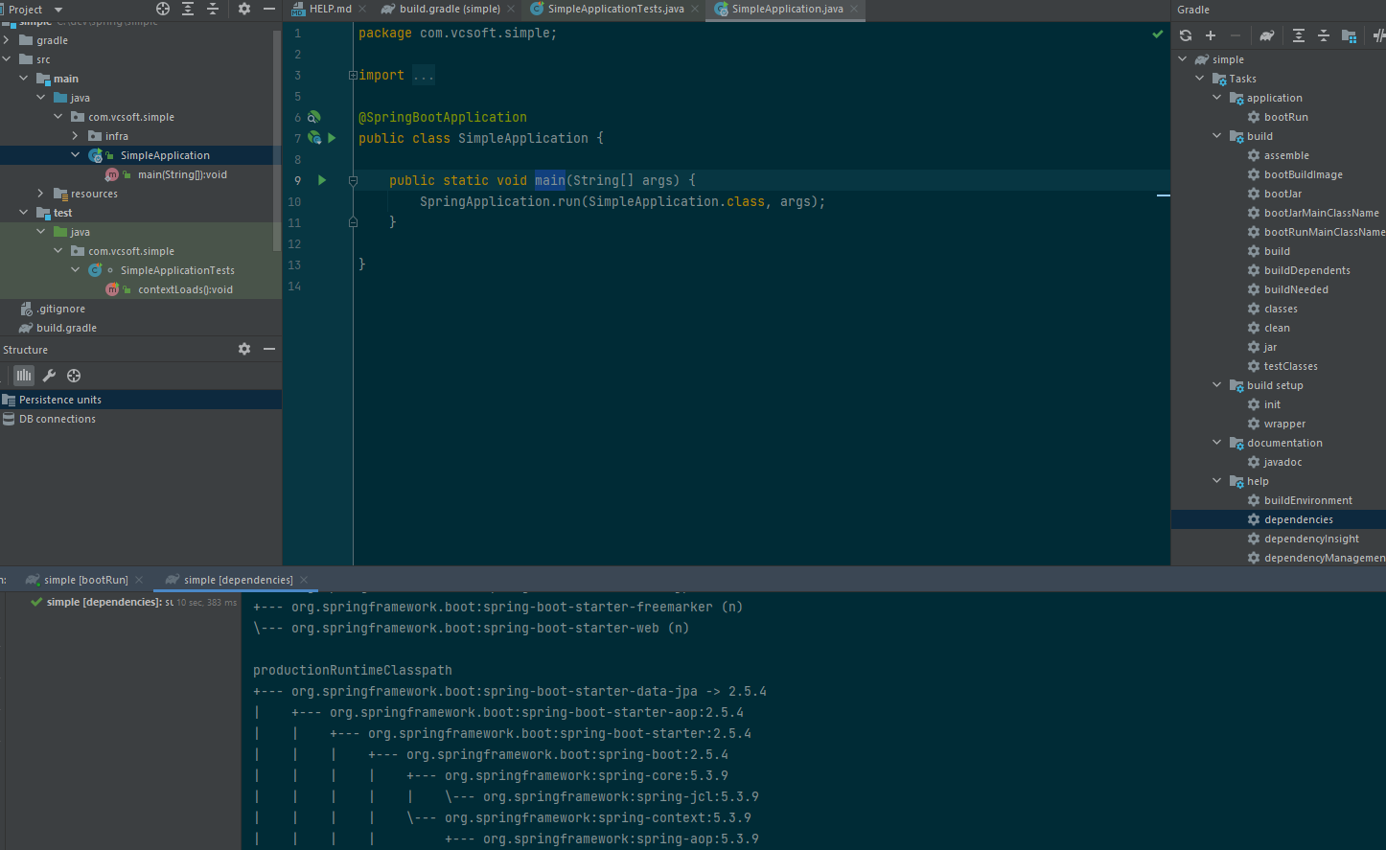

Slide 10
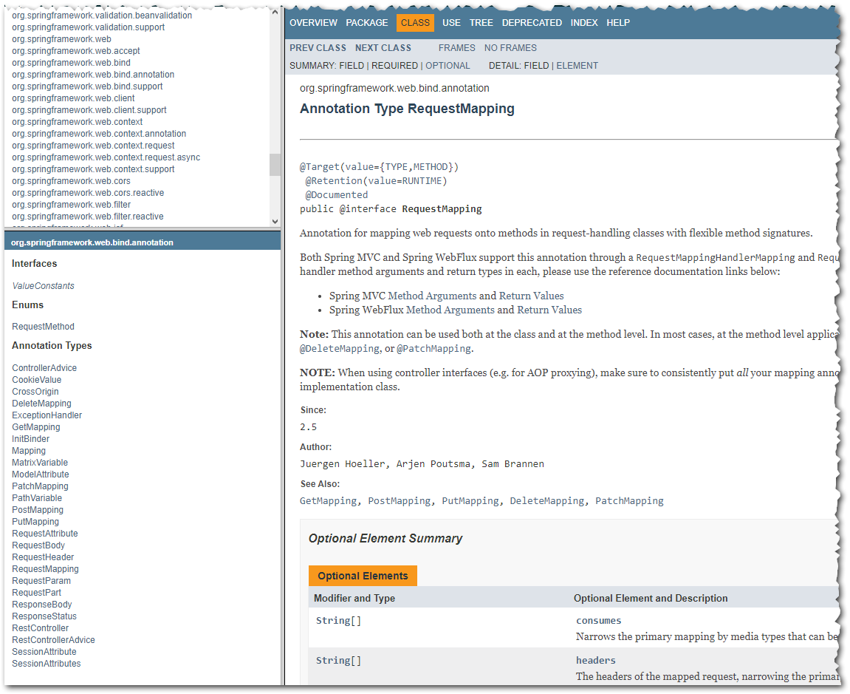
Anotaciones Importantes
@RestController
@RequestMapping
https://docs.spring.io/spring-framework/docs/current/javadoc-api/index.html

Slide 11
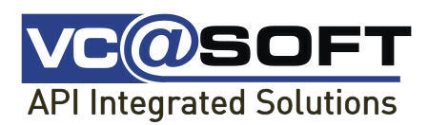

API
VCSOFT Argentina S.A.
Luis María Campos 134 10°
Tel.: (54-11) 5258 2374
Cel:(54 9 11) 3236 9775
Buenos Aires, Argentina
VCSOFT S.A.S.
Calle 100 No 17A - 36 Of. 601
Tel: (57-1) 621 9348
Cel: 315 343 3919
Bogotá, Colombia
VCSOFT Chile S.A.
Francisco Antonio Encina 1781
Tel: (56-2) 28171983
Cel:(56-9) 6288 5114
Santiago, Chile

